Slide 1
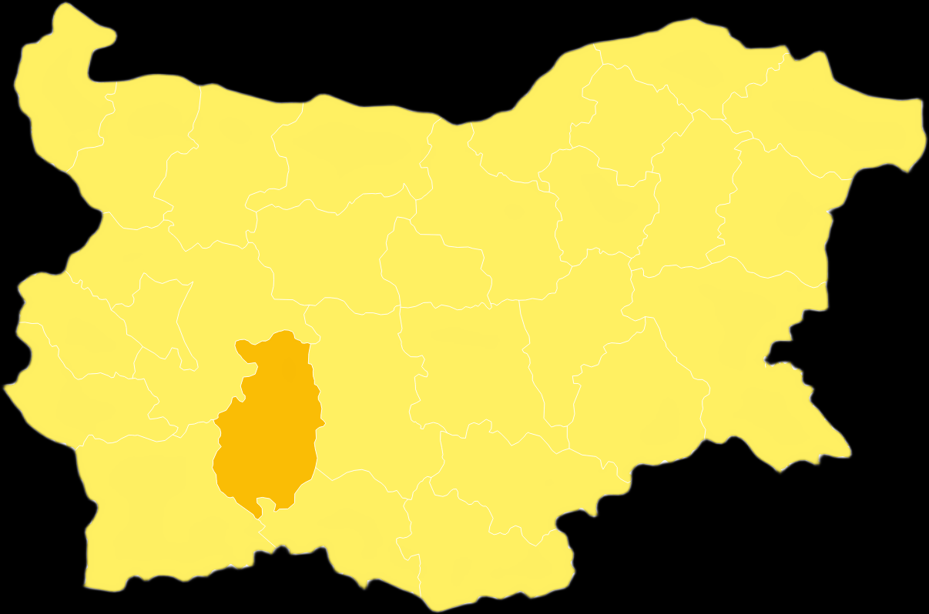
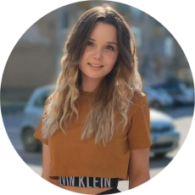
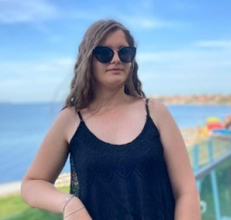
Тема: Що е номофобия и анализ на данните за нея във възрастовите групи – 16-24 и 25-49 за България и Европейския съюз
Професионална гимназия по икономика и мениджмънт
гр. Пазарджик
Ментор: Милена Гълъбинова
DATATHON 2023
Гергана Синдонас – XI клас
Теодора Георгиева – XI клас
Пи - 3,14…
Иванка Хамамджиева – XI клас

Slide 2
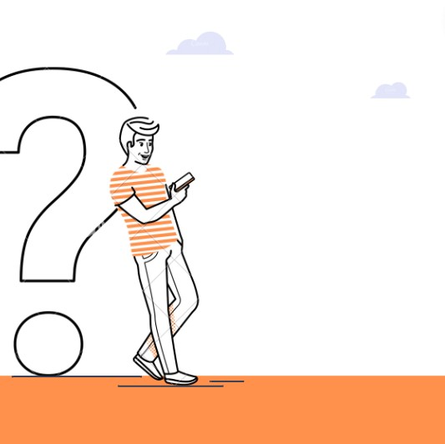
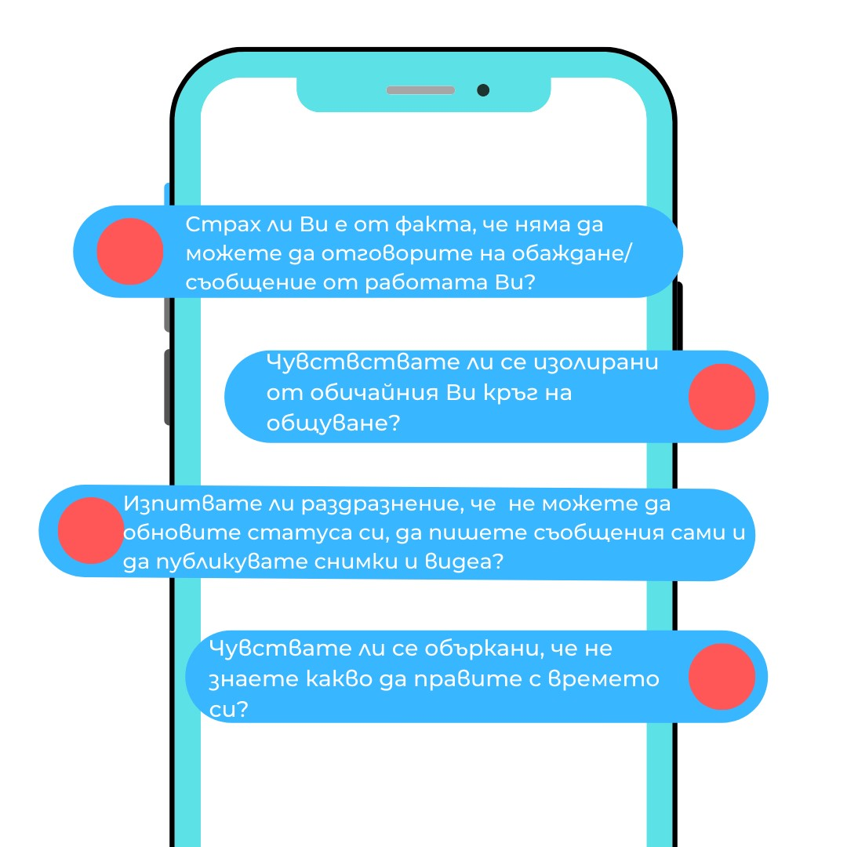
Хората в „капан“ на мобилните устройства
Знаят ли хората
що е номофобия?
Номофобията е прекомерен страх от това да бъдем отделени от мобилния си телефон или да останем без връзка с технологиите. Въпреки че не е призната, като официално психично заболяване, все пак има значителен негативен ефект върху благополучието и функционирането на всеки един от нас. Номофобията се нарича още синдром на изключване.
Използвани методи:
Използвани програми:
Графичен метод
Табличен метод
Анализ на данните
Сравнителен анализ

Slide 3
Условия за възникване и развитие на номофобия в България
Възрастова група 15-24 години:
Възрастова група 25-49 години:
Безцелно интернет сърфиране
Целенасочено интернет сърфиране
Достъп до целия свят
Улеснение на битовите нужди
Директна връзка с близки хора
Хоум офис
%
Анализ на данните: През 2020 г. целевото сърфиране в Интернет е било по-ниско в сравнение с безцелното. През 2022 г. в сравнение с 2020 г., целевото интернет сърфиране нараства с 10,2 процентни пункта, а безцелното сърфиране се покачва с 8,7 процентни пункта.
%
Извод: Повишената употреба на мобилни телефони и устройства за комуникация през годините е причината за увеличаването на страдащите от номофобия. Те все по-често изпитват необходимостта да бъдат постоянно свързани с техните устройства и се чувстват тревожни, ако са отделени от тях. Това ги насочва към безцелно сърфиране в интернет, което запълва тяхното време и ги отклонява от целевата дейност или продуктивните им задачи.

Slide 4
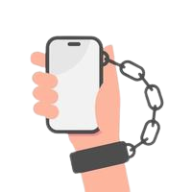
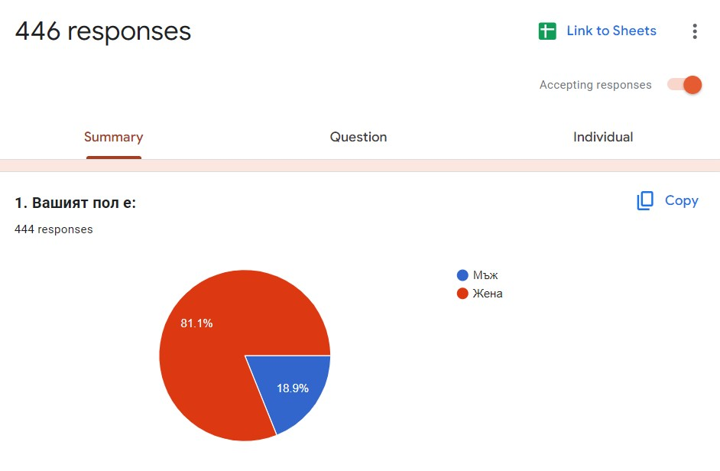
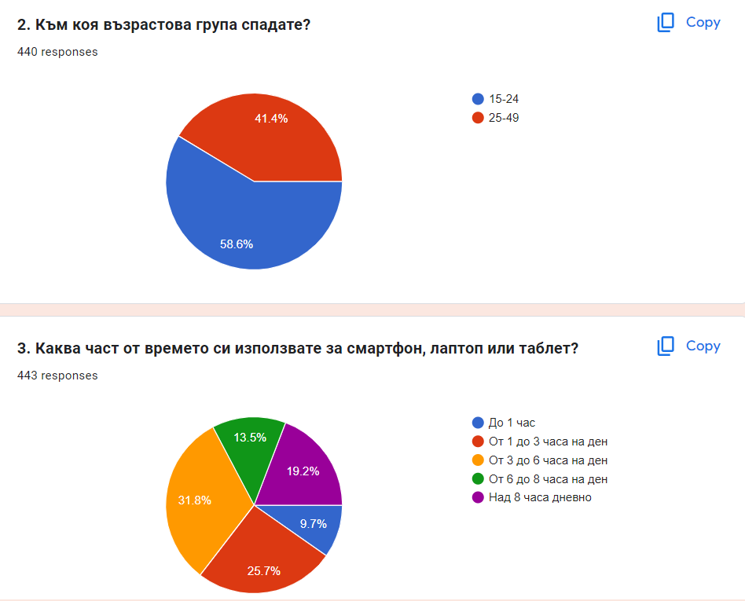
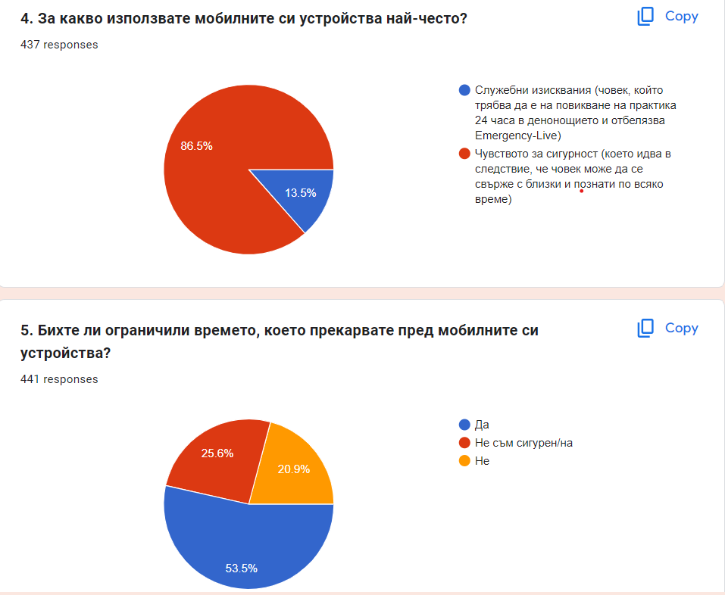
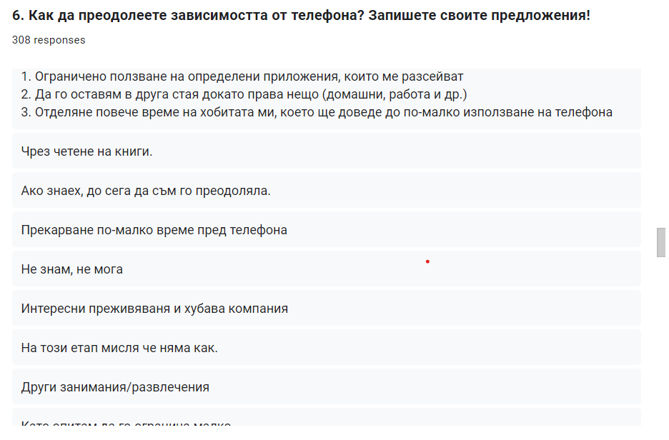
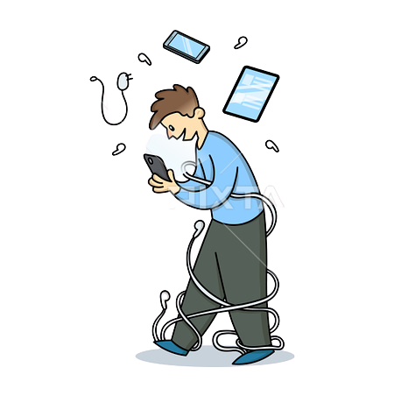
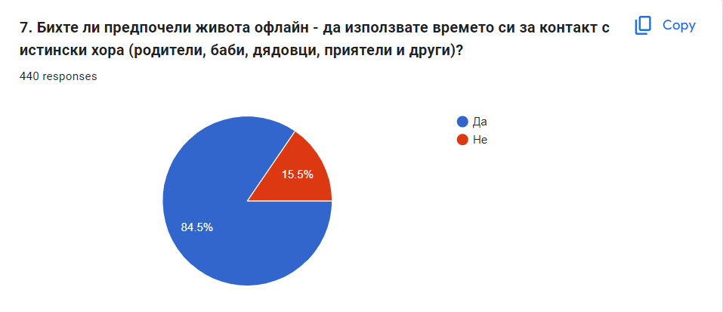
Как да се преборим с номофобията?
Съсредоточете се повече върху себе си
Изключете известията си
Запазете психическото си здраве
Изяснете приоритетите си
Не се сравнявайте с другите
Запазете Физическото си здраве

Slide 5
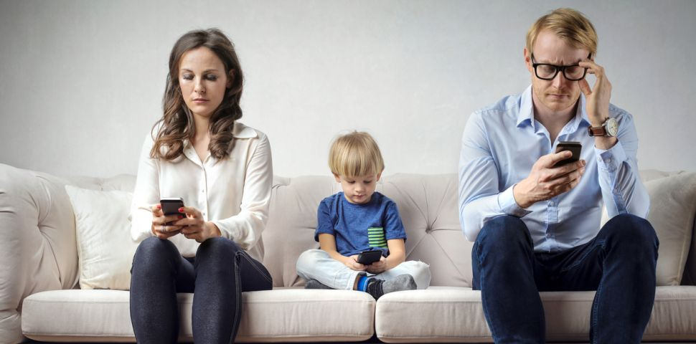
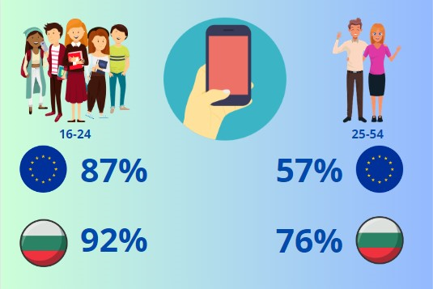
Намалената продуктивност при възрастовата група 25-49, води до намаляване на продуктивността на подрастващото поколение. Като по този начин още от съвсем ранна възраст се "стимулира" излизането извън зоните на здравословния живот.

Slide 6
Нестандартни начини за решаване на проблема на номофобията в България могат да включват:
1. Образователни програми: Създаване на образователни програми, които да насърчават здравословна употреба на мобилните телефони и интернет, като учат хората да балансират използването им и да развиват здрави навици.
2. Психологическа подкрепа: Предоставяне на психологическа подкрепа и консултации за хората, които се борят с номофобия, с цел да се намали тревожността и стресът, свързани с нея.
3. Дигитални детоксикации: Организиране на периодични дигитални детоксикации, където хората ще се откажат от използването на мобилни телефони и интернет за определено време, за да възстановят баланса и да се фокусират на offline активности.
4. Изключване на автоматично влизане в приложенията.
В България, 31% от населението декларира, че използването на интернет има положителен ефект.
Средно в Европейския съюз 67% от населението декларира, че използването на интернет е положително.
Можем да заключим, че в България съществува по-нисък процент на граждани, които декларират положителен ефект от използването на интернет в сравнение с Европейския съюз.

Slide 7
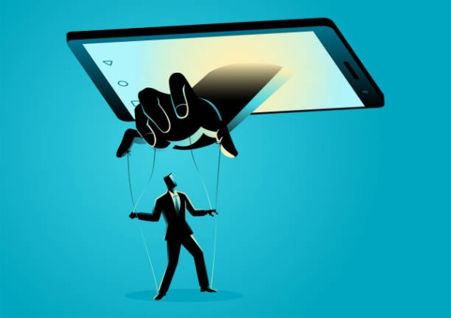
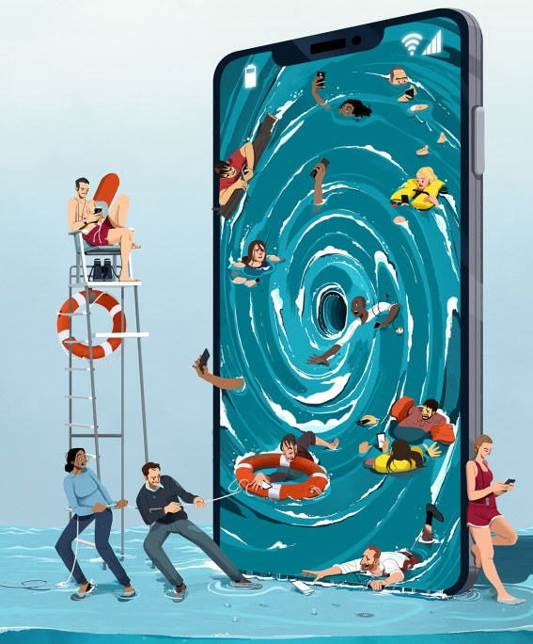
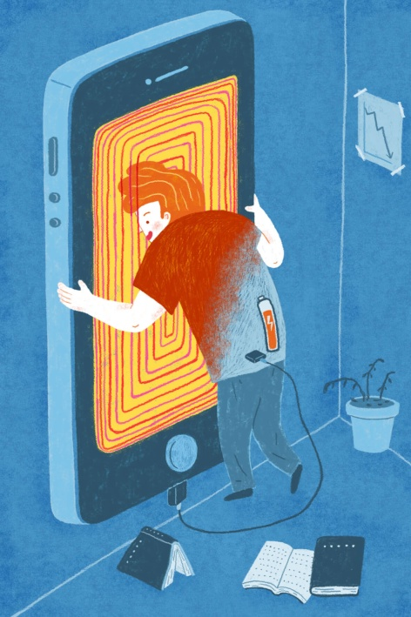
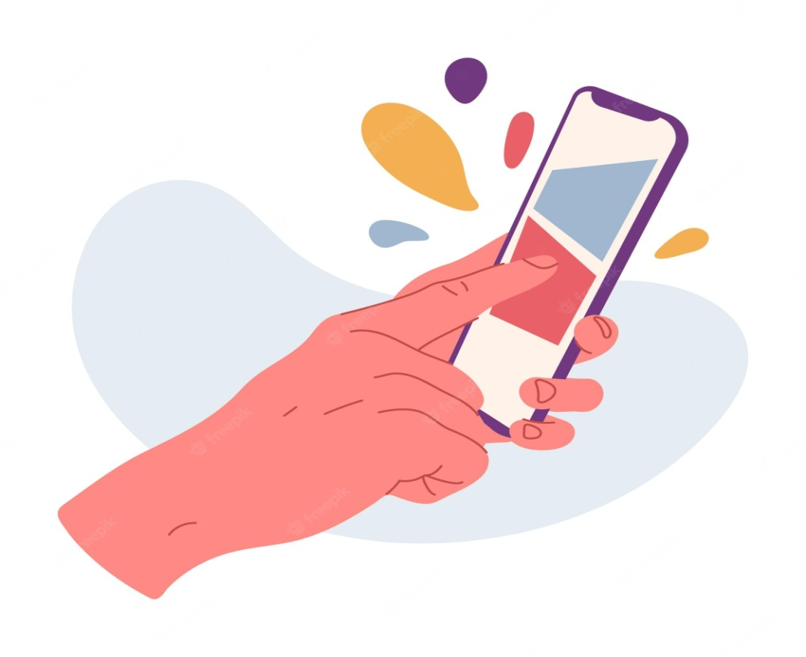
Фактори, оказващи съществено влияние върху появата и развитието на номофобията и техните взаимовръзки
Технологична развитост
Културни и социални норми
Образование и информираност
Лични фактори
Регулация и политики

Slide 8
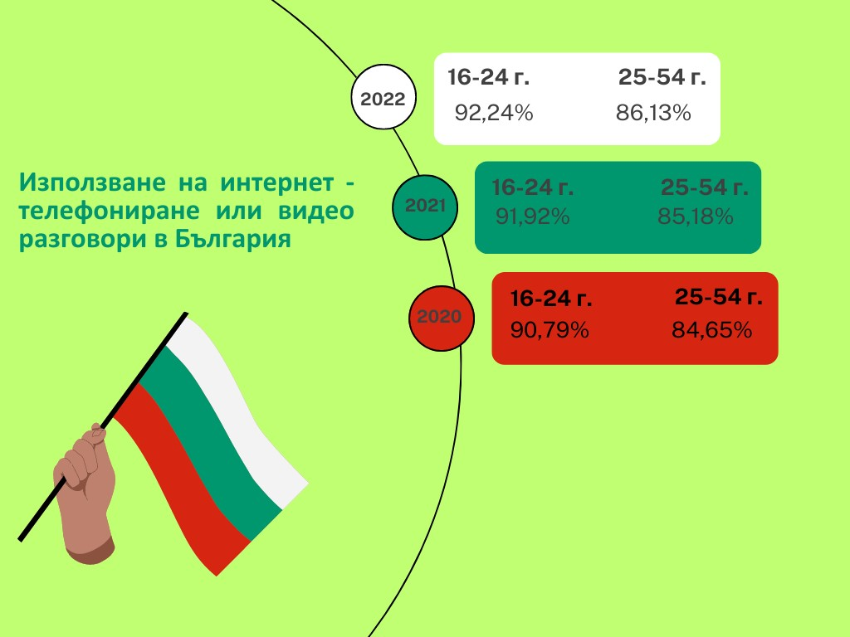
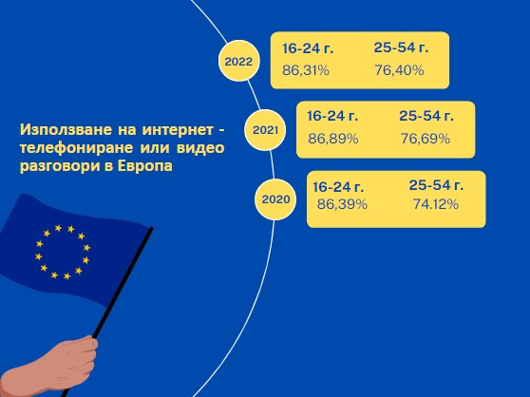
Съпоставка на България с Европейския съюз по избрани от нас фактори
Анализ на данните: Забелязваме трайна тенденция на абсолютен прираст за увеличение на взаимодействието с интернет през периода 2020-2022 г. за България в сравнение с Европа, като при младите се увеличава средно на година с 5,31%, а при възрастните с 2,31%.
Анализ на данните:
Отново наблюдаваме тенденция на увеличение на използване на интернет за телефониране или видео разговори в България, спрямо Европа, като при младите средно годишно се увеличава с 1,29%, а при възрастните с 1%.

Slide 9
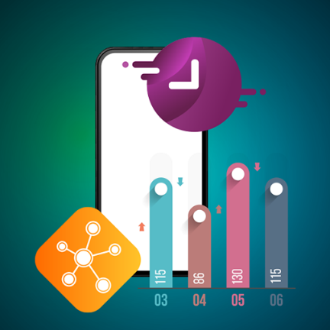
Ограничете времето си пред устройствата, с помощта на:

Slide 10
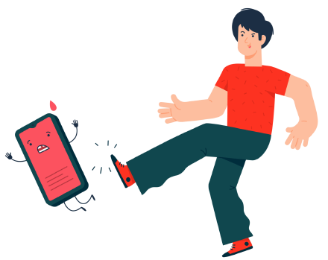
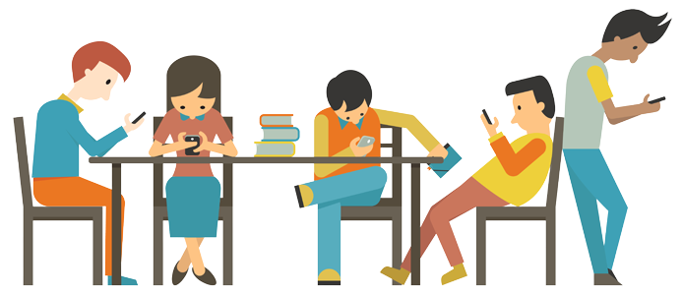
ОБОБЩЕНИЕ: Причини, превенции и наши идеи за подобрение
Какви са причините голяма част от младото поколение да страда от номофобия?
Днес, една много голяма част от младото поколение, проявяват зависимост към своите дигитални устройства. Причините за това са забързаният, непрекъснато променящ се и развиващ се технологично съвременен свят. Голяма част от живота на днешните младежи е пряко свързана точно с използването на мобилно устройство, което прави възможен достъпа им във виртуалното пространство. Социалните мрежи от своя страна са основната причина все повече млади хора да развиват номофобия. Фактор за прибягване към дигиталното устройство се оказва и това, че младежите не намират по-ползотворен начин да запълнят свободното си време.
Как можем да се справим с този проблем?
Справянето с проблема зависи от желанието на всеки човек да го преодолее. Съсредоточаване върху личностното развитие и използването на мобилните устройства с цел образоване е един от начините за справянето с номофобията. Прекомерната употреба на мобилни устройства може да се замени с четене на книга, разходка, спорт или развиване на интересно хоби. Животът офлайн позволява и използване на времето за контакт с родители, роднини, приятели и други важни хора.
Наши идеи за подобрение:
Промяната към откъсване от номофобията трябва да започне от училище. Нашите идеи са свързани с игри, които не включват мобилни телефони, а стимулират логическото мислене и използването на вече придобити знания. Медийното пространство трябва да разгласи проблемите, до които води постоянното използване на електронни устройства. Инициативи на Министреството на здравеопазваенто и МОН, насочени към ограничаване прекомерното използване на мобилни устройства: Училищни лагери, изключващи мобилните устройства, ще представят на учениците един различен, интересен свят, в който общуват очи в очи и забравят неестествената, виртуална реалност. Включване на теми в часовете на класа, с които учениците да представят проекти, запознавайки останалите с последиците от прекомерната употреба на електронни устройства. Провеждане на семинари с БЧК, включващи ученици и родители, с цел превенция и преодоляване на номофобията.
,И най-важното, което трябва да запомните е, че ,,не е създаден човек за технология, а технология за човека.’’
Благодарим Ви за вниманието!

